Slide 1

TCL实业核算与报告项目
变动销售费用-推广费
解决方案
2023-3

Slide 2

业务单据关联解决方案
目录
1
方案概述
2
近期方案详解
3
实施计划
现状VS价值
建议方案
问题总结
近期方案说明
方案详解
SAP ERP改造需求
配置清单
开发清单
外围系统改造需求
方案实施计划
系统切换方案

Slide 3
推广费 –短期核算方案：全球市场中心统管的推广费，按项目核算
方案包17
现状
业务建议方案
推广费
CBG
BU
OBG
NABG
全球市场中心统管
由全球市场中心统管的推广费：
在MPM系统进行项目立项申请，按照项目制方式进行管理，未来希望按项目维度进行核算
预算控制：通过推广费一级科目+部门进行费用控制，将规划在MPM系统中项目预算金额与实际项目金额的管控。未来希望增加项目核算维度，不改变现有财资相关系统中的预算控制方式
费用承担主体：各BU/BG
核算科目：维持现状
核算维度：增加“项目”维度，一次核算到项目、产品（品类，特别地，OBG到XCPS等）、渠道、区域（视管理需求）
计提、兑付：核算维度颗粒度一致
预算控制：维持现状
非全球市场中心统管
非全球市场中心统管的推广费：
OBG在纳入MPM系统管理前，希望按项目维度核算
*OBG推广费未来会逐步纳入MPM系统进行管理
其他产业暂无按项目维度核算、分析的诉求
预算控制：通过推广费一级科目+部门进行费用控制，维持现状
费用承担主体：各BU/BG
核算科目：维持现状
核算维度：
OBG计提、兑付时按项目维度核算；
其他产业目前暂无按项目维度核算、分析的诉求，核算层面保持现状，后续纳入MPM统管后，即可按照项目进行管理、核算、分析计提、兑付：核算维度颗粒度一致
预算控制：维持现状

Slide 4
推广费 – 长期核算方案：将推广费纳入PTP流程，与营销活动流程、各系统建设一起，共同实现推广费的闭环管理及内控风险管控
方案包17
1
2
3
4
现状VS变革点
需求管理
采购寻源与采购订单
商品接收
/服务确认
对账开票
发票校验
付款
①流程owner：缺乏实业层面统一行管部门推动推广费PTP流程管理
②计提：项目立项后即计提费用，未在物料签收/服务确认环节确认费用
③对账结算：依据供应商提供的发票、数据进行对账结算，数据准确性无法验证，且无法对差异进行过程管控
项目负责人
营销采购岗
项目负责人
项目负责人供应商
应付岗
资金岗
现状
采购到付款
创建采购
申请PR
年框合同
比价
创建营销
采购PO
物料签收
/服务确认
结算单对账
三单匹配
付款核销
匹配框架
合同
询报价
供应商确认
供应商开票
合同管理
不适用PTP流程，仍需沿用现有报销流程的场景：
①根据集团招投标制度要求，金额未达到一定标准（如：2万），无需进行招投标且由个人垫付后报销的费用；
②线上店铺类推广费，如发放京东平台优惠券，无合同，采取预充值后报销的方式，对账、结算均在对方系统；
需求管理环节：依据营销采购计划管理采购需求
采购寻源与采购订单环节：依据营销采购申请进行合同匹配、寻源报价，生成营销采购订单（小额、零星采购可不走该环节，适用简化流程）
商品接收/服务确认环节：根据物料签收/服务服务确认状态关闭物流采购订单（PO）行，并触发推广费核算
对账开票环节：供应商在SRM系统中勾选推广费明细进行对账、结算
变革点
流程owner：实业层面明确推广费推动PTP的行管部门
营销活动相关
营销
采购计划
推广费测算
物料签收
（TCL/客户签收）
1
预算控制方式
在营销立项时点进行推广费预算余额的校验与占用
预算执行与控制应贯穿项目过程至最终付款环节
服务确认
（按月确认）
2
营销立项
业财一体化的财务处理，无缝的集成在业务流程之中
3
财务流
推广费核算
应付账款
付款
一次核算到项目、产品、渠道、区域（视管理需求）
应付暂估
冲应付暂估
清账
4
Notes:
线上店铺类推广费：
如京东平台店铺推广费，发放优惠券，投向固定，先充值，后报销
无需进行寻源报价、无需签合同
对账、开票在对方系统
不适用PTP流程

Slide 5


推广费-长期系统方案：及时自动核算多维度推广费核算
方案包17
推广费长期方案
现状/提升方向
6
系统现状：
1. 推广费计提：在FSSC系统中通过费用申请单计提推广费，下月全部手工冲销；
2. 推广费报销：在FSSC系统中通过费用报销单进行费用报销，无过程管控。
提升方向：
PBF系统：推广费预算下达至MPM；
MPM系统：定位MPM系统为推广费项目管理系统，承接PBF下达的推广费预算，搭建项目预算管理、预算拆解、预算调整等功能；
SRM系统：接收MPM系统项目预算，发起采购申请，搭建推广业务供应商、寻源报价、采购合同、订单履行、对账等功能；
SAP系统：承接各系统业务执行结果，实现多维度推广费核算；
结算平台：搭建结算平台，对接ERP系统中推广费费用明细清单及应付账款余额，推送SRM系统进行供应商对账；
费用中心：建设推广费各视角费用分析查询功能；
推广费系统：建议未来由MPM与SRM系统承接目前推广费系统对应功能(需与CBG IT架构拉通)。
费用中心
项目费用查询
科目费用查询
动因费用查询
项目预算查询
预实分析
1
PBF
2
FSSC
MPM
预算编制
立项管理
流程审批
任务管理
附件管理
结项复盘
费用申请
预算下达
项目预算
预算拆解
费用管理
指标管理
项目考核
7
费用报销
SRM
5
推广费系统
3
结算平台
寻源协同
供应商管理
费用明细
应付账款余额
提出付款申请
立项申请
询报价管理
供应商准入
4
费用申请
SAP ERP
通知银行付款
（银企直连）
竞价管理
供应商主数据
项目主数据
服务主数据
项目派单
招投标管理
绩效考核
银行付款确认
（银企直连）
供应商接单
合同
管理
采购申请
采购订单
年框合同
采购合同
资金管理平台
采购订单
资金支付
订单
履行
服务确认
发票校验
验收管理
采购订单
服务确认
财务
协同
应付账款
往来清账
回单确认
费用报销
结算单对账
发票上传/审核
MDM
供应商主数据
服务主数据
渠道主数据
区域主数据
项目主数据
银行账户主数据

Slide 6
推广费-长期系统方案
推广费长期系统方案
4
5
6
BPC系统：推广费预算编制并下达至费用中心
费用中心：统一预算管理平台与业务系统对接方式，业务系统在立项、执行等环境调用预算额度形成预占、实占，并回传各环节单据信息，实施监控预算执行情况
MPM系统：定位MPM系统为集团推广费项目管理系统，通过费用中心承接推广费项目预算，对项目进行全生命周期管理
SRM系统：接收MPM系统项目立项信息，发起采购申请，搭建推广业务供应商、寻源报价、采购合同、订单履行、对账等功能；
SAP系统：承接各系统业务执行结果，实现多维度推广费核算；
FSSC系统：对于小额零星与不适用PTP流程的采购直接发起报销
推广费系统：从功能上来说与MPM定位重叠，建议未来由MPM与SRM系统承接目前推广费系统对应功能(需与CBG架构拉通)。
BPC
1
MPM
费用中心
3
2
业务执行
预算编制
预算控制
业务立项
年度预算编制
下达额度查询
场景1
预算冻结
项目立项
立项信息
SRM
SAP
付款计划
FSSC
采购申请
采购订单
费用计提
应付账款
银企付款
滚动预测
预算颗粒度拆分
预算占用
场景2
预算调整
FSSC
预算调用接口
费用申请
费用报销
银企付款
可用预算查询
预算占用
场景3
预算外事项调整
FSSC
预付申请
银企付款
发票报销
预算占用
预算下达
预算控制策略
预算释放
项目结项
场景1 ：经过MPM立项的推广费项目，适用PTP流程
E.g.通用类物料采购、服务类采购；
场景2：经过MPM立项的推广费项目，不适用PTP流程（费用报销模式）
根据集团招投标制度要求，金额未达到一定标准（如：2万），无需进行招投标且由个人垫付后报销的费用
场景3：经过MPM立项的推广费项目，不适用PTP流程（预付款模式）
线上店铺类推广费，如发放京东平台优惠券，无合同，采取预充值后报销的方式，对账、结算均在对方系统；

Slide 7
推广费 – 系统现状
方案包17
全球市场中心统管
预算导入
事项申请
结项管理
报销申请
费用核算
根据已经通过批准的编制预算，由业务方填至PBF系统，再由PBF打包预算导入FSSC系统；
由业务方通过填写提报FSSC事项申请单，预提当前项目预算；
在当前项目完成所有阶段任务并提交审核相关材料（结项报告、供应商合同等）；
以财务规定的报销材料及结项管理阶段相关材料为报销附件，由业务方通过绑定该项目实现完成费用报销申请；
根据财务规定的核算口径进行推广费费用核算，并沉淀数据至SAP系统。
费用报销单未承接MPM系统推广项目
通过关联事项申请单进行费用报销
项目管理
X
提报
事项申请
提报
费用报销
费用核算
MPM
FSSC
SAP
非全球市场中心统管
CBG
CBG
推广费系统
OA系统
FSSC
SAP
CBG/BU
OA系统
FSSC
SAP
OBG/NABG
OA系统
FSSC
FSSC&
Concur
SAP

Slide 8

推广费 ：短期针对全球市场中心统管的项目需核算到WBS
方案包17
实施范围：针对在MPM立项的推广费业务，包括CBG、OBG；在OA立项通过推广费系统申报的推广费暂不做改造。
推广费短期方案
短期改造点
推广费
业务系统
共享系统
SAP系统
1
同步推广项目主数据
全球市场中心统管
推广项目管理
费用计提/报销
财务核算
将MPM系统的项目主数据同步到SAP，并在SAP系统创建WBS元素承接项目主数据，同时将SAP系统WBS元素推送到FSSC
MPM（营销项目管理系统）
FSSC
SAP
1
2
FSSC多维度费用申请/报销
项目主数据
将项目主数据同步至SAP
WBS元素
将项目主数
据同步至FSSC
1
在FSSC系统提报费用申请单、费用报销单等单据时，需强制指定项目、品类、渠道、区域、动因必输
对于全球市场中心统管的项目，自动扩充至全量法人公司
费用计提
项目（WBS）
动因
品类
渠道
区域
2
项目
动因
品类
渠道
区域
辅助维度
费用申请单
费用自动入账
冲销计提
辅助核算维度
3
费用报销单
实际费用入账
3
集成多维度费用计提及费用报销
….其他推广费单据
将FSSC系统的推广费单据同步到SAP系统并生成凭证，同步辅助核算到辅助核算项目（WBS）、品类、渠道、区域、动因
非全球市场中心统管
OBG未使用MPM系统的项目：在FSSC创建WBS推广项目，同时项目数据同步至SAP，使得在共享报账提单的时候能够直接使用到此项目；对于品类字段，使用共享单据专用的品类字段进行承接。
其他产业短期内保留现有系统功能，不进行系统改造。
长期方案
全球推广MPM（营销项目管理系统）的应用
8

Slide 9
业务单据关联解决方案
目录
1
方案概述
2
近期方案详解
3
实施计划
现状VS价值
建议方案
问题总结
近期方案说明
方案详解
SAP ERP改造需求
配置清单
开发清单
外围系统改造需求
方案实施计划
系统切换方案

Slide 10
推广费-短期系统流程
方案包17
MPM
FSSC
SAP
项目立项与发布
100
项目主数据维护、审批、发布
120
集成项目主数据（WBS元素）
110
集成项目主数据（WBS元素）
项目主数据集成(现有接口)
项目主数据集成（字段：项目编码、描述、项目状态（新接口）
FSSC
200
填写费用申请/报销等单据
210
会计凭证生成
凭证集成（字段：品类、辅助核算项目、渠道、区域、动因）
第三方系统
SAP系统
FSSC
流程说明：
100/110…：此处数字为流程序号，代表流程先后

Slide 11
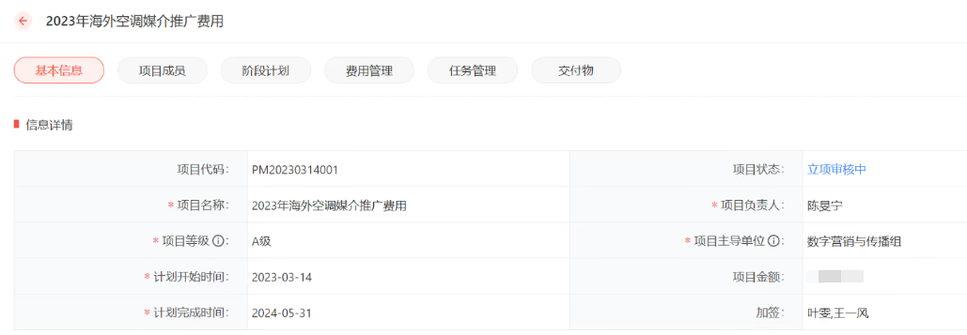
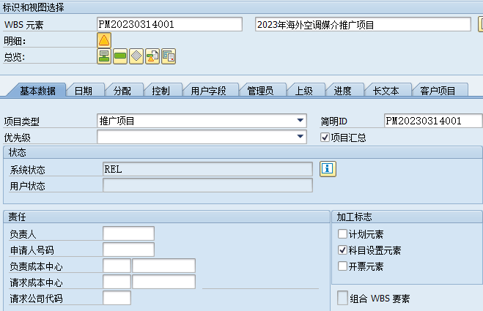
主数据相关改造需求 - ① 项目主数据MPM系统与SAP系统接口
方案包17
MPM
项目主数据
功能：MPM项目经OA审核通过后，将项目传输到SAP系统创建WBS元素
源系统：MPM系统
目标系统：SAP ERP系统
传输方式：MPM的项目经OA审核通过后，项目状态为审核通过，则触发接口将项目主数据传输到SAP系统，创建WBS元素
数据范围：MPM中项目状态为审核完成的项目
传输内容：项目编码、项目描述、项目状态
示例
SAP
WBS
元素
示例
SAP字段 | 系统逻辑
WBS编码 | MPM系统传输的项目编码
描述 | MPM系统传输的项目描述
项目类型 | MPM传输过来的项目类型默认为TG（推广项目）
创建日期 | WBS创建日期
公司代码 | 公司代码为空
状态 | REL

Slide 12
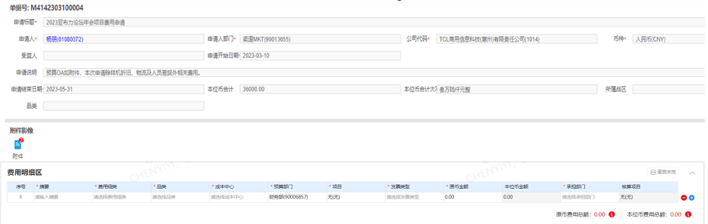
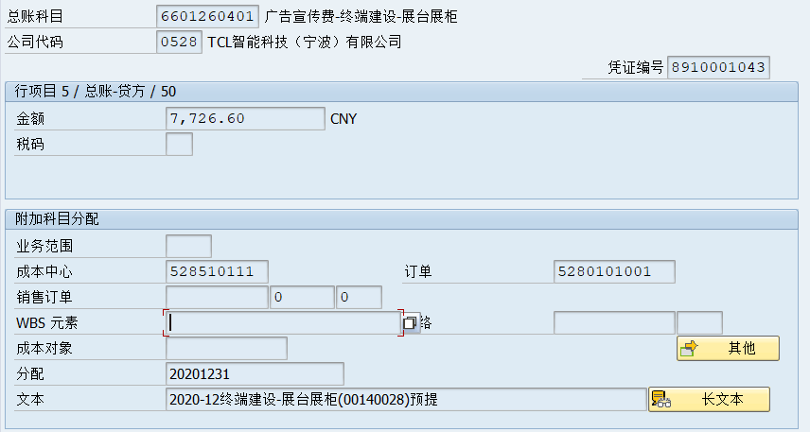
FSSC系统改造需求 - ② 单据自动控制辅助核算项目、品类、渠道、区域字段与SAP入账规则
方案包17
FSSC系统涉及推广费单据清单
序号 | 单据名
1 | 日常费用事项申请单
2 | 促销活动事项申请单
3 | 门头展台事项申请单
4 | 终端建设/助销物料事项申请单
5 | 媒体广告事项申请单
6 | 日常费用报销单（有申请）
7 | 预提费用报账单
8 | 预提费用报账单（自动生成）
9 | 待摊费用报账单
10 | 总账跨法人申请单
11 | 总账报账单
12 | 供应商预付款单（有申请）
13 | 员工借款单
1
来源为CBG推广费系统的单据，FSSC打上系统来源标识，字段校验保持现状
手工提报单据根据推广费用明细校验“品类”、“渠道”、“区域”、 “动因”字段必输（可输入不区分），涉及单据详见推广FSSC单据清单
3
凭证接口
2
CBG推广费系统推送的单据，保持现状
手工提报的推广费单据，则FSSC的项目默认为无，“辅助核算项目”字段必输（不受预算管控）
推广费集成SAP入账时，需集成WBS元素、品类、渠道、区域、动因等辅助核算信息
4
SAP系统使用WBS元素承接推广费科目辅助核算项目
WBS

Slide 13
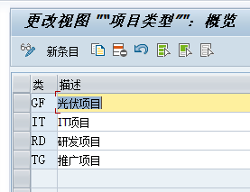
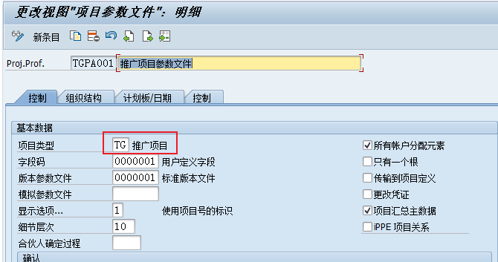
SAP系统改造需求 - ③主数据配置
方案包17
序号 | 对象分类 | 配置对象 | 事务 代码 | 配置菜单路径 | 跨Client配置 | 配置值
1 | SAP-PS | 定义WBS元素项目类型 | OPSO | IMG>>项目系统>结构>实施结构>工作分解结构（WBS）>创建WBS元素项目类型 | N | 详见WBS元素项目类型清单
2 | SAP-PS | 定义项目参数文件 | OPSA | IMG>>项目系统>结构>实施结构>工作分解结构（WBS）>创建项目参数文件 | N | 详见项目参数文件配置说明
1
WBS元素项目类型清单
2
项目参数文件配置说明
“项目类型”为TG
其他参考标准参数文件“0000001（标准项目概况）”进行配置
定义推广费项目类型ID为TG，描述为推广项目

Slide 14
SAP改造需求 - ④科目字段状态控制
方案包17
序号 | 对象分类 | 配置对象 | 事务 代码 | 配置菜单路径 | 跨Client配置 | 配置值
1 | 科目字段状态组 | 定义科目字段状态 | OBC4 | IMG>>财务会计（新）>财务会计全局设置（新）>分类账>字段>定义字段状态变式 | Y | 增加字段状态组（成本中心+内部订单+WBS可选）并分配给对应公司代码的字段状态变式中
2 | 科目主数据 | 科目字段状态组 | FS00 | 会计核算>财务会计>总账>主记录>总账科目>单个处理>集中 | N | 更改推广费科目对应的字段状态组

Slide 15
SAP 改造需求-⑤开发清单
方案包17
需求编号 | 模块 | 开发需求名称 | 开发需求描述 | 新增/修改 | 参照开发对象 | 开发类型 | 外围系统
1 | FI | FSSC推送SAP生成凭证接口增加WBS辅助核算 | 推广费相关FSSC系统推送SAP生成凭证时，辅助核算到辅助核算项目、品类、渠道、区域 | 修改 | ZFSSC_DOC_CREATE | 接口(Inbound) | FSSC
2 | PS | SAP系统接收MPM系统项目主数据接口(MPM->SAP) | 从MPM系统接收项目主数据，对接字段要求：WBS项目编码（必输）、项目描述(必输)、状态（审核通过/锁定/删除) | 新增 | ZFSSC_WBS_CREATE | 接口(Inbound) | MPM

Slide 16
⑥外围系统改造需求
方案包17
需求编号 | 系统 | 开发需求名称 | 开发需求描述 | 新增/修改 | 参照开发对象 | 开发类型 | 集成系统
1 | MPM | MPM系统推送项目主数据至SAP系统接口(MPM->SAP) | MPM系统推送项目主数据，对接字段要求：WBS项目编码（必输）、项目描述(必输)、状态（审核通过/锁定/删除) | 新增 | 无 | 接口 | SAP
2 | FSSC | 推广费系统推送的单据打标并保持现状 | 来源为推广费系统的单据，FSSC打上系统来源标识，字段校验保持现状 | 新增 | 无 | 功能
3 | FSSC | 手工填报单据增加项目、品类等辅助字段 | 推广费相关单据增加辅助核算项目、品类、渠道、区域、动因字段，且必输（无法区分的场景可选不区分） | 修改 | 无 | 功能
4 | FSSC | FSSC推送SAP生成凭证接口增加WBS辅助核算 | 推广费相关FSSC系统推送SAP生成凭证时，辅助核算到WBS、品类 | 修改 | 无 | 接口 | SAP
5 | FSSC | 法人公司对推广费项目的扩展 | 对于从SAP推送过来的推广费项目，扩展到全量公司 | 修改 | 无 | 接口 | SAP

Slide 17
业务单据关联解决方案
目录
1
方案概述
2
近期方案详解
3
实施计划
现状VS价值
建议方案
问题总结
近期方案说明
方案详解
SAP ERP改造需求
配置清单
开发清单
外围系统改造需求
方案实施计划
系统切换方案

Slide 18
方案实施计划
实施计划
 | 三月 | 四月 | 五月 | 六月 | 七月 | 八月
详细方案设计
需求讨论
方案设计
外围系统改造方案
详细设计报告
系统实现
功能开发
单元测试
集成测试
用户接收测试
上线切换
数据转换
系统切换
Key Milestone
2023/04/21
2023/06/30
2023/08/31

Slide 19
详细方案设计计划
实施计划
序号 | 工作项 | 负责人 | 计划开始时间 | 计划完成时间 | 备注
1 | 需求讨论 |  | 2023/3/7 | 2023/3/15
2 | 方案设计 |  | 2023/3/15 | 2023/3/31
3 | 外围系统改造方案 |  | 2023/4/3 | 2023/4/14
4 | 详细设计报告 |  | 2023/4/17 | 2023/4/21
5 | SAP功能说明书编写 |  | 2023/4/24 | 2023/5/6
6 | 外围系统功能设计说明书 |  | 2023/4/24 | 2023/5/6

Slide 20
系统切换方案
实施计划
序号 | 工作事项 | 负责人 | 计划开始时间 | 计划完成时间 | 涉及范围 | 切换方式 | 备注
1 | SAP、MPM、FSSC均将推广费相关开发功能传输至PRD环境 |  | 2023.8.7 | 2023.8.10 | ALL | TR传输
2 | SAP系统接入MPM系统满足条件的推广项目 |  | 2023.8.10 | 2023.8.10 | ALL
3 | 线下梳理各推广项目预算 |  | 2023.8.18 | 2023.8.23 | ALL | 线下预算表
4 | SAP系统将推广项目推送到FSSC系统 |  | 2023.8.23 | 2023.8.23 | ALL
5 | FSSC系统调整各推广项目预算 |  | 2023.8.24 | 2023.8.25 | ALL | 导入表

Slide 22
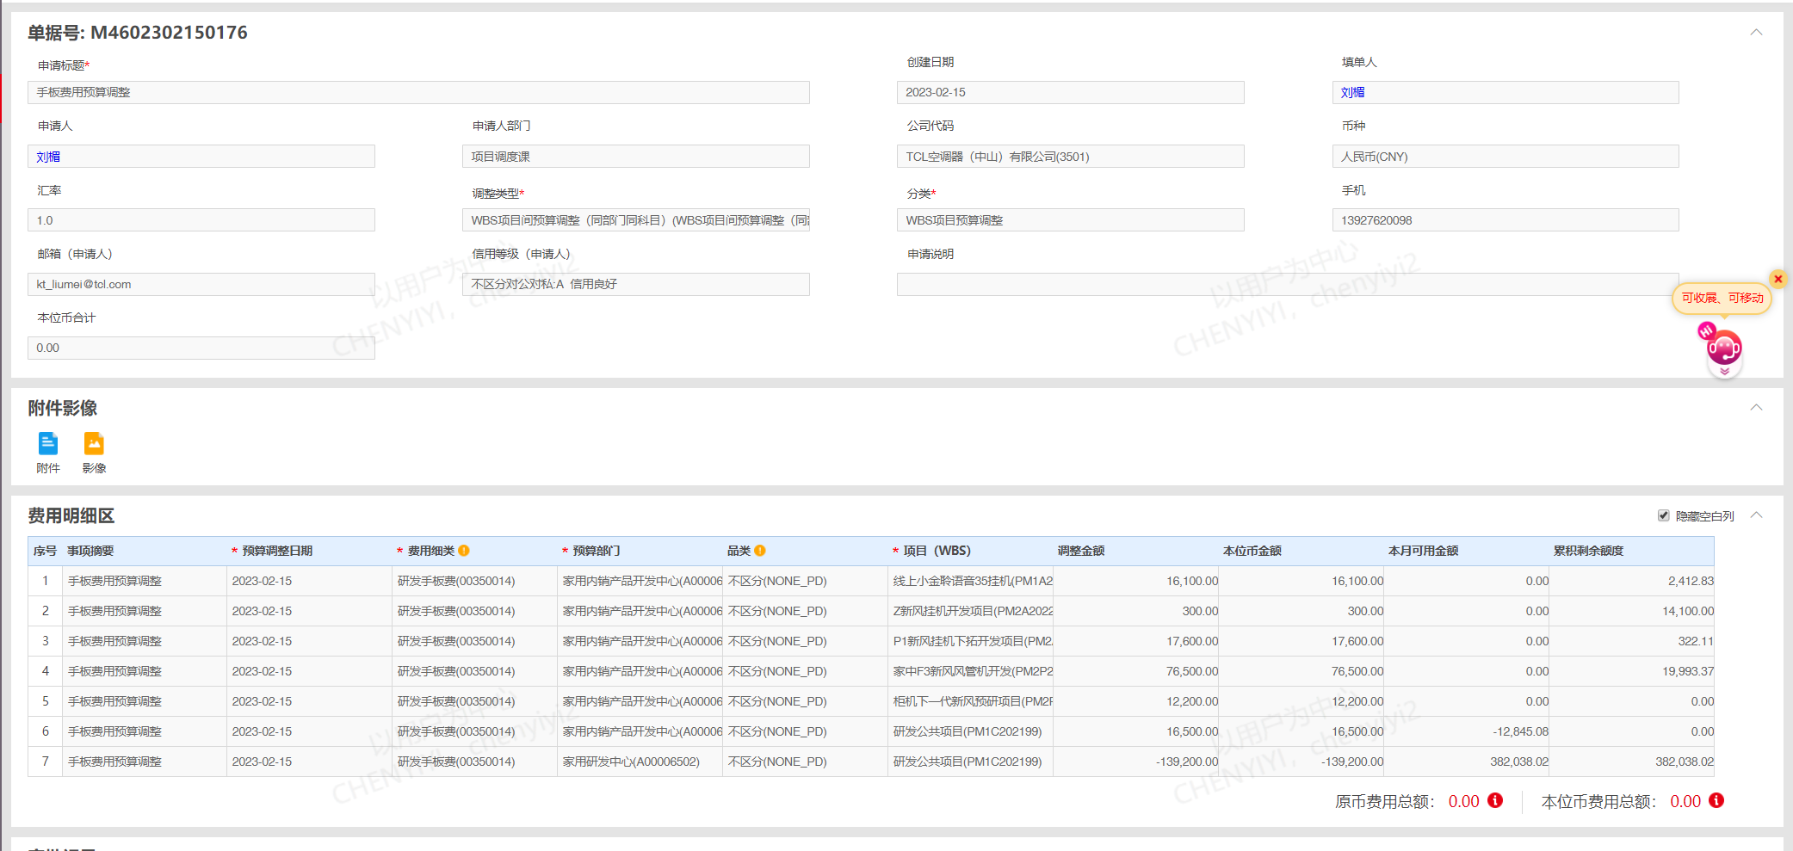
系统改造需求 - ③ FSSC项目预算拆解和调整
方案包17
在FSSC中拆解推广费预算时，针对采用MPM管理的推广项目，需使用预算调整单将预算拆分到MPM系统管理的推广费项目中，针对未采用MPM管理的那部分业务，仍保持现有模式。

Slide 23
推广费 –短期核算方案：全球市场中心统管的推广费，按项目核算
方案包17
现状
业务建议方案
推广费
CBG
BU
OBG
NABG
1
全球市场中心统管
由全球市场中心统管的推广费：
在MPM系统进行项目立项申请，按照项目制方式进行管理，未来希望按项目维度进行核算
费用承担主体为各BU/BG
1
全球市场中心统管的推广费：
核算时增加“辅助核算项目”维度，一次核算到项目、产品
以MPM系统立项时创建的项目信息作为信息来源
2
非全球市场中心统管的推广费：
目前暂无按项目维度核算、分析的诉求，建议核算层面保持现状，后续待纳入全球市场中心统管后，即可按照项目制方式进行管理、核算、分析
2
非全球市场中心统管的推广费：
在OA系统进行项目立项申请，前端业务暂无按项目维度核算、分析的诉求
非全球市场中心统管

Slide 24
推广费 –短期核算方案：全球市场中心统管的推广费，按项目核算
方案包9
现状
业务建议方案
推广费
CBG
BU
OBG
NABG
1
全球市场中心统管
由全球市场中心统管的推广费：
在MPM系统进行项目立项申请，按照项目制方式进行管理，未来希望按项目维度进行核算
预算控制：通过推广费一级科目+部门进行费用控制，未来增加项目核算维度，不改变现有预算控制方式，不按项目控预算
费用承担主体：各BU/BG
1
全球市场中心统管的推广费：
核算时增加“项目”维度，一次核算到项目、产品、渠道、区域（视管理需求）
*预算控制方式保持现状不变
2
非全球市场中心统管的推广费：
目前暂无按项目维度核算、分析的诉求，核算层面保持现状，后续待纳入全球市场中心统管后，即可按照项目制方式进行管理、核算、分析
2
非全球市场中心统管的推广费：
在OA系统进行项目立项申请，前端业务暂无按项目维度核算、分析的诉求
预算控制：通过推广费一级科目+部门进行费用控制，维持现状
费用承担主体：各BU/BG
非全球市场中心统管

Slide 25
推广费-长期系统方案：搭建PTP系统流程，实现及时自动核算多维度推广费核算及分摊
方案包17
推广费长期方案
现状/提升方向
1
SRM
系统现状：
1. 推广费计提：在FSSC系统中通过费用申请单计提推广费，下月全部手工冲销；
2. 推广费报销：在FSSC系统中通过费用报销单进行费用报销，无过程管控。
提升方向：
搭建SRM系统管理推广业务供应商、寻源报价、采购合同、对账等功能；
完善MPM系统中费用管理功能，未来均与SRM系统和SAP系统联动，采用PTP流程管理推广费，不在手工计提推广费；
搭建SAP系统推广费PTP流程；
待建设对推广费的采购支持
MPM
OA
供应商管理
2
功能逐步建设中
项目立项
费用管理
立项审批
供应商准入
供应商主数据
项目计划
项目结项
PBF
绩效考核
推广费预算
寻源协同
FSSC
资金管理平台
询报价管理
竞价管理
招投标管理
提出付款申请
通知银行付款
（银企直连）
资金支付
合同管理
银行付款确认
（银企直连）
回单确认
年框合同
采购合同
订单履行
SAP ERP
待建设PTP对推广费的支持
3
采购订单
服务确认
服务主数据
采购订单
发票校验
财务协同
服务确认
往来管理
结算单对账
发票上传/审核
采购申请
MDM
供应商主数据
产品主数据
渠道主数据
区域主数据
项目主数据
银行账户主数据

Slide 26
推广费-长期系统方案：对大额推广费立项项目搭建PTP系统流程，实现及时自动核算多维度推广费核算及分摊；
方案包17
大额推广费PTP长期方案
现状/提升方向
1
SRM
系统现状：
1. 推广费计提：在FSSC系统中通过费用申请单计提推广费，下月全部手工冲销；
2. 推广费报销：在FSSC系统中通过费用报销单进行费用报销，无过程管控。
提升方向：
搭建SRM系统管理推广业务供应商、寻源报价、采购合同、对账等功能；
完善MPM系统中项目管理功能，未来均与SRM系统和SAP系统联动，采用PTP流程管理推广费，不在手工计提推广费；检查项目预算状况；
搭建SAP系统推广费PTP流程；
待建设对推广费的采购支持
MPM
OA
供应商管理
项目立项
2
项目管理
功能逐步建设中
立项审批
供应商准入
供应商主数据
项目计划
项目结项
PBF
绩效考核
推广费预算
寻源协同
SAP ERP
待建设PTP对推广费的支持
询报价管理
竞价管理
3
招投标管理
服务主数据
采购订单
发票校验
合同管理
采购申请
服务确认
往来管理
年框合同
采购合同
FSSC
资金管理平台
订单履行
采购订单
服务确认
提出付款申请
通知银行付款
（银企直连）
资金支付
财务协同
银行付款确认
（银企直连）
回单确认
结算单对账
发票上传/审核
MDM
供应商主数据
产品主数据
渠道主数据
区域主数据
项目主数据
银行账户主数据

Slide 27
推广费-长期系统方案：对零星推广费采购通过推广费系统与共享报账模式进行管理
方案包17
推广费零星采购长期方案
现状/提升方向
2
推广费系统
1
系统现状：
1. 推广费计提：在FSSC系统中通过费用申请单计提推广费，下月全部手工冲销；
2. 推广费报销：在FSSC系统中通过费用报销单进行费用报销，无过程管控。
3. 项目管理：未有对推广费零星采购进行项目管理的需求
提升方向：
建立MPM系统对零星采购项目立项的管理；
完善推广费系统中项目管理能力，使用FSSC现接口进行手工申请和报账
MPM
OA
供应商管理
待建设对零星采购推广费的项目管理能力
项目立项
费用管理
待建设对零星采购推广费的立项支持
立项审批
供应商准入
供应商主数据
项目计划
项目结项
PBF
绩效考核
推广费预算
寻源协同
询报价管理
竞价管理
FSSC
资金管理平台
招投标管理
费用申请
费用报销
合同管理
预算管控
付款提报
资金支付
1
年框合同
采购合同
2
订单履行
SAP
采购订单
服务确认
计提记账
计提冲销
回单确认
财务协同
实际费用
过账
应付付款
结算单对账
发票上传/审核
MDM
供应商主数据
产品主数据
渠道主数据
区域主数据
项目主数据
银行账户主数据

Slide 28
推广费-长期系统方案：搭建PTP系统流程，实现及时自动核算多维度推广费核算及分摊
方案包17
推广费长期方案
现状/提升方向
SRM
MPM
OA
系统现状：
1. 推广费计提：在FSSC系统中通过费用申请单计提推广费，下月全部手工冲销；
2. 推广费报销：在FSSC系统中通过费用报销单进行费用报销，无过程管控。
提升方向：
MPM系统：定位MPM系统为所有推广费项目立项源头，且其中针对大额推广费，建设过程管理模块，按PTP模式管理；
SRM系统：接收MPM中大额推广费项目，并搭建推广业务供应商、寻源报价、采购合同、对账等功能；
SAP系统：搭建完整PTP流程；
推广费系统：定位管理小额报销推广费业务，与FSSC直接对接对应单据；
供应商管理
项目预算
立项管理
立项审批
供应商准入
供应商主数据
PBF
绩效考核
结项管理
推广费预算
寻源协同
推广费系统
询报价管理
竞价管理
采购订单
供应商接单
验收管理
招投标管理
FSSC
资金管理平台
合同管理
提出付款申请
年框合同
采购合同
资金支付
通知银行付款
（银企直连）
订单履行
银行付款确认
（银企直连）
回单确认
采购订单
服务确认
SAP ERP
财务协同
服务主数据
采购订单
发票校验
费用计提
结算单对账
发票上传/审核
采购申请
服务确认
往来管理
费用核销
MDM
供应商主数据
产品主数据
渠道主数据
区域主数据
项目主数据
银行账户主数据

Slide 29
推广费-长期系统方案：搭建PTP系统流程，实现及时自动核算多维度推广费核算
方案包17
推广费长期方案
现状/提升方向
PBF
OA
推广费系统
系统现状：
1. 推广费计提：在FSSC系统中通过费用申请单计提推广费，下月全部手工冲销；
2. 推广费报销：在FSSC系统中通过费用报销单进行费用报销，无过程管控。
提升方向：
MPM系统：定位MPM系统为推广费项目管理系统，构建推广费项目“过程管理”模块，管理项目状态及各阶段项目发生的业务，如采购申请等；
SRM系统：接收ERP系统中推广费项目采购申请，搭建推广业务供应商、寻源报价、采购合同、对账等功能；
SAP系统：搭建完整推广费PTP流程；
结算平台：搭建结算平台，对接ERP系统中推广费费用明细清单及应付账款余额，推送SRM系统进行供应商对账；
推广费系统：建议未来由SRM系统承接推广费系统对应功能。
功能
迁移至SRM
推广费预算编制
预算下达
立项审批
采购订单
5
MPM
供应商接单
1
功能逐步
建设中
立项管理
项目预算
过程管理
结项管理
验收管理
SRM
结算平台
FSSC
资金管理平台
待建设对推广费
的采购支持
待建设
和SRM、ERP联动的结算平台
寻源协同
供应商管理
4
提出付款申请
资金支付
询报价管理
供应商准入
费用明细
竞价管理
供应商主数据
通知银行付款
（银企直连）
回单确认
招投标管理
绩效考核
应付账款余额
银行付款确认
（银企直连）
2
合同管理
年框合同
采购合同
SAP ERP
订单履行
待建设ERP对推广费多维度核算的支持
服务主数据
采购订单
发票校验
项目主数据
采购订单
服务确认
3
财务协同
采购申请
服务确认
应付账款
往来清账
结算单对账
发票上传/审核
MDM
供应商主数据
服务主数据
渠道主数据
区域主数据
项目主数据
银行账户主数据

Slide 30
推广费-长期系统方案：搭建PTP系统流程，实现及时自动核算多维度推广费核算
方案包17
推广费长期方案
现状/提升方向
费用中心
系统现状：
1. 推广费计提：在FSSC系统中通过费用申请单计提推广费，下月全部手工冲销；
2. 推广费报销：在FSSC系统中通过费用报销单进行费用报销，无过程管控。
提升方向：
MPM系统：定位MPM系统为推广费项目管理系统，构建推广费项目预算管理、预算拆解等功能；
SRM系统：接收MPM系统项目预算，发起采购申请，搭建推广业务供应商、寻源报价、采购合同、订单履行、对账等功能；
SAP系统：承接各系统业务执行结果，实现多维度推广费核算；
结算平台：搭建结算平台，对接ERP系统中推广费费用明细清单及应付账款余额，推送SRM系统进行供应商对账；
费用中心：建设费用中心对推广费的费用分析功能；
推广费系统：建议未来由SRM系统承接推广费系统对应功能。
待建设费用中心对推广费费用分析的支持
项目费用查询
5
科目费用查询
动因费用查询
项目预算查询
预实分析
PBF
MPM
FSSC
预算编制
立项管理
流程审批
任务管理
附件管理
结项复盘
费用申请
预算下达
功能逐步建设中
项目预算
预算拆解
费用管理
指标管理
项目考核
1
费用报销
SRM
4
结算平台
推广费系统
待建设和SRM、ERP联动的结算平台
功能
迁移至SRM
待建设对推广费
的采购支持
寻源协同
供应商管理
费用明细
应付账款余额
提出付款申请
立项申请
询报价管理
供应商准入
SAP ERP
费用申请
待建设ERP对推广费核算管理的支持
通知银行付款
（银企直连）
竞价管理
供应商主数据
项目主数据
服务主数据
项目派单
6
招投标管理
绩效考核
银行付款确认
（银企直连）
2
3
供应商接单
合同
管理
采购申请
采购订单
年框合同
采购合同
资金管理平台
采购订单
资金支付
订单
履行
服务确认
发票校验
验收管理
采购订单
服务确认
财务
协同
应付账款
往来清账
回单确认
费用报销
结算单对账
发票上传/审核
MDM
供应商主数据
服务主数据
渠道主数据
区域主数据
项目主数据
银行账户主数据

Slide 31
推广费-长期系统方案：搭建PTP系统流程，实现及时自动核算多维度推广费核算
方案包17
推广费长期方案
现状/提升方向
5
系统现状：
1. 推广费计提：在FSSC系统中通过费用申请单计提推广费，下月全部手工冲销；
2. 推广费报销：在FSSC系统中通过费用报销单进行费用报销，无过程管控。
提升方向：
MPM系统：定位MPM系统为推广费项目管理系统，构建推广费项目预算管理、预算拆解等功能；
SRM系统：接收MPM系统项目预算，发起采购申请，搭建推广业务供应商、寻源报价、采购合同、订单履行、对账等功能；
SAP系统：承接各系统业务执行结果，实现多维度推广费核算；
结算平台：搭建结算平台，对接ERP系统中推广费费用明细清单及应付账款余额，推送SRM系统进行供应商对账；
费用中心：建设费用中心对推广费的费用分析功能；
推广费系统：建议未来由SRM系统承接推广费系统对应功能。
费用中心
项目费用查询
科目费用查询
动因费用查询
项目预算查询
预实分析
PBF
MPM
FSSC
1
预算编制
立项管理
流程审批
任务管理
附件管理
结项复盘
费用申请
预算下达
项目预算
预算拆解
费用管理
指标管理
项目考核
费用报销
6
SRM
结算平台
推广费系统
2
4
寻源协同
供应商管理
费用明细
应付账款余额
提出付款申请
立项申请
询报价管理
供应商准入
SAP ERP
费用申请
3
通知银行付款
（银企直连）
竞价管理
供应商主数据
项目主数据
服务主数据
项目派单
招投标管理
绩效考核
银行付款确认
（银企直连）
供应商接单
合同
管理
采购申请
采购订单
年框合同
采购合同
资金管理平台
采购订单
资金支付
订单
履行
服务确认
发票校验
验收管理
采购订单
服务确认
财务
协同
应付账款
往来清账
回单确认
费用报销
结算单对账
发票上传/审核
MDM
供应商主数据
服务主数据
渠道主数据
区域主数据
项目主数据
银行账户主数据

Slide 32
推广费-长期系统方案：及时自动核算多维度推广费核算
方案包17
推广费长期方案
现状/提升方向
6
系统现状：
1. 推广费计提：在FSSC系统中通过费用申请单计提推广费，下月全部手工冲销；
2. 推广费报销：在FSSC系统中通过费用报销单进行费用报销，无过程管控。
提升方向：
PBF系统：推广费预算下达至MPM；
MPM系统：定位MPM系统为推广费项目管理系统，承接PBF下达的推广费预算，搭建项目预算管理、预算拆解、预算调整等功能；
SRM系统：接收MPM系统项目预算，发起采购申请，搭建推广业务供应商、寻源报价、采购合同、订单履行、对账等功能；
SAP系统：承接各系统业务执行结果，实现多维度推广费核算；
结算平台：搭建结算平台，对接ERP系统中推广费费用明细清单及应付账款余额，推送SRM系统进行供应商对账；
费用中心：建设推广费各视角费用分析查询功能；
推广费系统：建议未来由MPM与SRM系统承接目前推广费系统对应功能(需与CBG IT架构拉通)。
费用中心
项目费用查询
科目费用查询
动因费用查询
项目预算查询
预实分析
1
PBF
2
FSSC
MPM
预算编制
立项管理
流程审批
任务管理
附件管理
结项复盘
费用申请
预算下达
项目预算
预算拆解
费用管理
指标管理
项目考核
7
费用报销
SRM
5
推广费系统
3
结算平台
寻源协同
供应商管理
费用明细
应付账款余额
提出付款申请
立项申请
询报价管理
供应商准入
4
费用申请
SAP ERP
通知银行付款
（银企直连）
竞价管理
供应商主数据
项目主数据
服务主数据
项目派单
招投标管理
绩效考核
银行付款确认
（银企直连）
供应商接单
合同
管理
采购申请
采购订单
年框合同
采购合同
资金管理平台
采购订单
资金支付
订单
履行
服务确认
发票校验
验收管理
采购订单
服务确认
财务
协同
应付账款
往来清账
回单确认
费用报销
结算单对账
发票上传/审核
MDM
供应商主数据
服务主数据
渠道主数据
区域主数据
项目主数据
银行账户主数据

Slide 33
推广费-长期系统方案
方案包17
推广费PTP系统流程
不适用PTP流程，仍需沿用现有报销流程的场景：
①根据集团招投标制度要求，金额未达到一定标准（如：2万），无需进行招投标且由个人垫付后报销的费用；
②线上店铺类推广费，如发放京东平台优惠券，无合同，采取预充值后报销的方式，对账、结算均在对方系统；
PBF
MPM
SRM
SAP ERP
部门预算
项目数据
报销提报
触发订单
创建请求
合同管理
采购管理
采购订单
应付账款
预算
部门
金额
年度
应付账款
项目
立项部门
项目期间
项目号
项目描述
预算金额
合同
供应商
采购细目
采购数量
合同金额
合同日期
采购订单
供应商
采购细目
采购数量
合同金额
合同日期
财务凭证
应付金额
供应商
付款条件
付款金额
币种
采购订单
供应商
采购细目
采购数量
订单金额
订单日期
交货日期
成本中心
预算导入
费用中心
采购发票
预算分配
付款提报
项目预算
项目
项目类型
预算金额
发票
发票金额
订单号码
发票日期
FSSC
资金管理平台
预算拆解
银行付款
付款申请
付款指令
对账单
付款银行
账户号码
金额
备注
付款指令
供应商
银行代码
银行账户
付款金额
应付条目
经过MPM立项的推广费项目，适用PTP流程：
①在MPM系统进行项目立项申请，按照项目制方式进行管理，并按项目维度进行核算

Slide 34
推广费 – 长期核算方案：将推广费纳入PTP流程，与营销活动流程、各系统建设一起，共同实现推广费的闭环管理及内控风险管控
方案包9
CBG电商：
①线上店铺（95%）-如：京东，先充值，在店铺后台，固定投向；
无需进行寻源报价、无需签合同；
对账、开票在对方系统，目前走报销系统；
②服务类采购，如短视频：OA立项->确定供应商->季度结算，聚采系统
内容：一年一次招投标，年框合同，确认费用总包
③零星小额报销
1
2
3
4
现状VS变革点
需求管理
采购寻源与采购订单
商品接收
/服务确认
对账开票
发票校验
付款
①流程owner：缺乏实业层面统一行管部门推动推广费PTP流程管理
②计提：项目立项后即计提费用，未在物料签收/服务确认环节确认费用
③对账结算：依据供应商提供的发票、数据进行对账结算，数据准确性无法验证，且无法对差异进行过程管控
项目负责人
营销采购岗
项目负责人
项目负责人供应商
应付岗
资金岗
现状
采购到付款
创建采购
申请PR
供应商管理
创建营销
采购PO
物料签收
/服务确认
结算单对账
三单匹配
付款核销
询报价管理
合同管理
供应商开票
需求管理环节：依据营销采购计划管理采购需求
采购寻源与采购订单环节：依据营销采购申请进行合同匹配、寻源报价，生成营销采购订单（小额、零星采购可不走该环节，适用简化流程）
商品接收/服务确认环节：根据物料签收/服务服务确认状态关闭物流采购订单（PO）行，并触发推广费核算
对账开票环节：供应商在SRM系统中勾选推广费明细进行对账、结算
营销活动相关
营销
采购计划
推广费测算
物料签收
（TCL/客户签收）
在营销立项时点进行推广费预算余额的校验与占用
预算执行与控制应贯穿项目过程至最终付款环节
变革点
流程owner：实业层面明确推广费推动PTP的行管部门
营销立项
服务确认
（按月确认）
1
业财一体化的财务处理，无缝的集成在业务流程之中
2
财务流
推广费核算
应付账款
付款
一次核算到项目、产品、渠道、区域（视管理需求）
应付暂估
冲应付暂估
清账
3
适用PTP流程的场景：①询报价采购；②框架合同，如：零星采购，一次招投标确认供应商，后续采购环节在供应商资源池消耗，如：赠品类物料采购、标准件物料采购，无需每次采购均走采购寻源报价环节；
沿用现有报销流程的场景：①根据集团招标制度要求，金额未达到一定标准（如：2万），无需进行招投标的推广费，如：小额费用个人垫付后报销；②线上店铺类推广活动；
4

Slide 35
推广费-长期系统方案
推广费长期系统方案
场景1
BPC系统：推广费预算编制并下达至费用中心
费用中心：统一预算管理平台与业务系统对接方式，业务系统在立项、执行等环境调用预算额度形成预占、实占，并回传各环节单据信息，实施监控预算执行情况
MPM系统：定位MPM系统为集团推广费项目管理系统，通过费用中心承接推广费项目预算，对项目进行全生命周期管理
SRM系统：接收MPM系统项目立项信息，发起采购申请，·搭建推广业务供应商、寻源报价、采购合同、订单履行、对账等功能；
SAP系统：承接各系统业务执行结果，实现多维度推广费核算；
FSSC系统：对于小额零星与不适用PTP流程的采购直接发起报销
推广费系统：从功能上来说与MPM定位重叠，建议未来由MPM与SRM系统承接目前推广费系统对应功能(需与CBG架构拉通)。
预算占用
立项信息
SRM
SAP
付款计划
FSSC
采购申请
采购订单
费用计提
应付账款
银行付款
（银企直连）
BPC
费用中心
MPM
预算冻结
场景2
业务计划
预算拆解
项目立项
FSSC
预算调整
预算占用
费用申请
费用报销
银行付款
（银企直连）
财务预算
预算控制
项目管理
立项信息
推广费
预算
费用看板
预算调用
立项信息回传
滚动预测
监控分析
预算释放
项目结项
场景3
FSSC
立项信息
预付申请
银行付款
（银企直连）
到票报销
预算占用
场景1 ：经过MPM立项的推广费项目，适用PTP流程
PTP流程管控的推广费（做重） ：大宗商品采购、服务类采购；
场景2：经过MPM立项的推广费项目，不适用PTP流程
保持现有报销流程的推广费（做轻） ：小额、零星采购；
各产业对小额零星管理，可走报销的标准定义不一致，有待进一步拉通
场景3：经过MPM立项的大包管理推广费项目，不适用PTP流程
线上店铺类推广费，如发放京东平台优惠券，无合同，采取预充值后报销的方式，对账、结算均在对方系统；

Slide 36
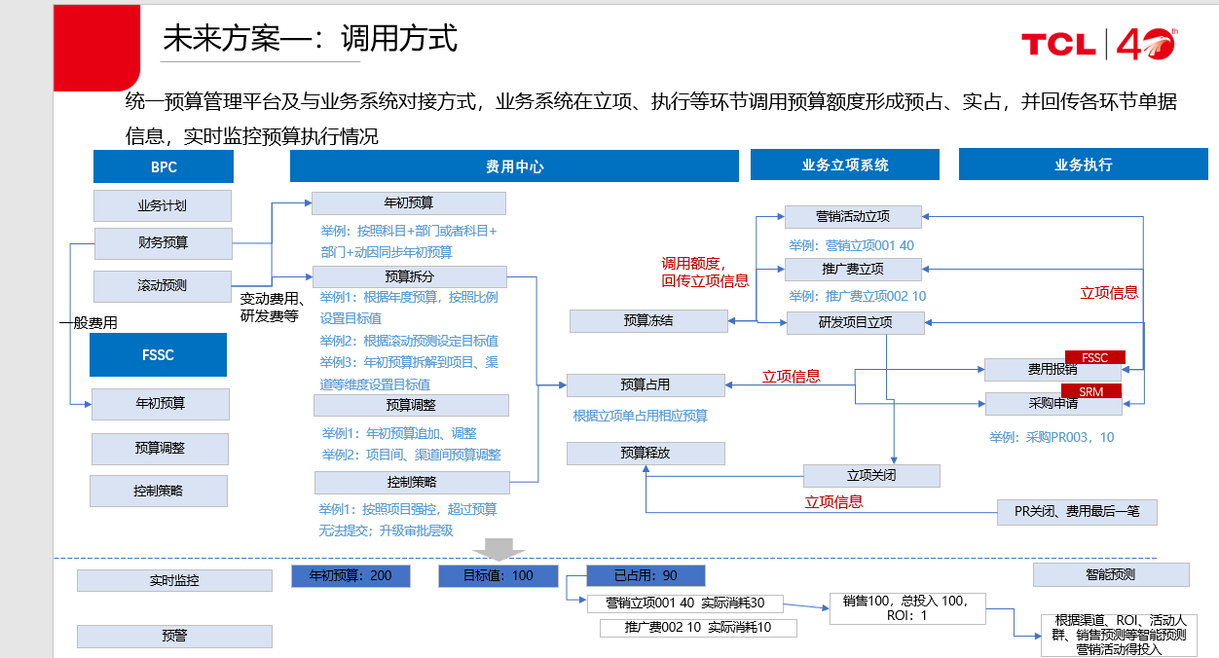
推广费-长期系统方案
方案包17
推广费长期系统流程方案
不适用PTP流程，仍需沿用现有报销流程的场景：
①根据集团招投标制度要求，金额未达到一定标准（如：2万），无需进行招投标且由个人垫付后报销的费用；
②线上店铺类推广费，如发放京东平台优惠券，无合同，采取预充值后报销的方式，对账、结算均在对方系统；
FSSC
付款计划
SAP
费用申请
预提凭证
费用报销
应付账款
凭证报文
FSSC
通知银行付款
（银企直连）
提出付款申请
银行付款确认
（银企直连）

Slide 37
推广费-长期系统方案：及时自动核算多维度推广费核算
PBF
SRM
结算平台
预算编制
寻源协同
供应商管理
费用明细
应付账款余额
预算下达
询报价管理
供应商准入
竞价管理
供应商主数据
经过MPM立项的推广费项目，非小额零星采购适用PTP流程：
①推广费预算下达至MPM
②在MPM系统进行项目立项申请，按照项目制方式进行管理，并按项目维度进行立项承接PBF下达的推广费预算，搭建项目预算管理、预算拆解、预算调整等功能；
③SRM接收MPM系统适用PTP流程的项目预算，发起采购申请，搭建推广业务供应商、寻源报价、采购合同、订单履行、对账等功能；
④SAP系统：承接各系统业务执行结果，实现多维度推广费核算；
⑤结算平台，对接ERP系统中推广费费用明细清单及应付账款余额，推送SRM系统进行供应商对账；
⑥费用中心：建设推广费各视角费用分析查询功能；
⑦推广费系统：由于与MPM、SRM功能重合，建议未来由MPM与SRM系统承接目前推广费系统对应功能(需与CBG IT架构拉通)。
SAP ERP
MPM
招投标管理
绩效考核
项目主数据
服务主数据
PTP流程管理项目
立项管理
合同
管理
MPM项目
PTP流程
年框合同
采购合同
采购申请
采购订单
预算拆解
订单
履行
费用管理
采购订单
服务确认
服务确认
发票校验
结项复盘
财务
协同
往来清账
结算单对账
发票上传/审核
应付账款
费用中心
项目费用查询
科目费用查询
动因费用查询
项目预算查询
预实分析
不适用PTP流程，仍需沿用现有报销流程的场景：
①根据集团招投标制度要求，金额未达到一定标准（如：2万），无需进行招投标且由个人垫付后报销的费用；
②线上店铺类推广费，如发放京东平台优惠券，无合同，采取预充值后报销的方式，对账、结算均在对方系统；
FSSC
资金管理平台
直接报销项目
MPM项目
报销流程
费用申请
资金支付
费用报销
应付账款
回单确认
直接报销
通知银行付款
（银企直连）
提出付款申请
银行付款确认
（银企直连）

Slide 38
推广费-长期系统方案数据流向
方案包17
系统数据流向
PBF系统：推广费预算下达至MPM；
MPM系统：定位MPM系统为推广费项目管理系统，承接PBF下达的推广费预算，搭建项目预算管理、预算拆解、预算调整等功能；
SRM系统：接收MPM系统项目预算，发起采购申请，搭建推广业务供应商、寻源报价、采购合同、订单履行、对账等功能；
SAP系统：承接各系统业务执行结果，实现多维度推广费核算；
结算平台：搭建结算平台，对接ERP系统中推广费费用明细清单及应付账款余额，推送SRM系统进行供应商对账；
推广费系统：从功能上来说与MPM定位重叠，建议未来由MPM与SRM系统承接目前推广费系统对应功能(需与CBG IT架构拉通)。
推广费系统
非GMC
统管项目
FSSC
资金管理平台
项目管理
费用申请
提出付款申请
付款指令
费用报销
资金支付
寻源/报价/合同
验收
银行付款
（银企直连）
付款确认
（银企直连）
回单确认
MPM
小额零星
采购在共享
直接报销
项目预算
SRM
供应商费用
明细查询
结算平台
报销申请
寻源协同
供应商管理
费用明细
应付账款余额
询报价管理
供应商准入
费用明细
结果返回
立项审批
竞价管理
供应商主数据
付款申请
招投标管理
绩效考核
SAP ERP
项目管理
非小额
零星采购
遵循PTP
流程
财务凭证
（渠道、品类、
区域）
合同
管理
项目主数据
服务主数据
年框合同
采购合同
PBF
订单
履行
应付暂估
应付账款
采购订单
服务确认
部门预算
财务
协同
预算下达
结算单对账
发票上传/审核
发票校验
往来清账

Slide 39
推广费-长期系统方案
方案包17
推广费长期系统流程方案
PBF
部门预算
费用中心
预算调用
MPM
立项数据
项目预算
FSSC
推广费项目管理
费用申请
预算编制
预算拆解
费用报销
立项数据
项目预算
SRM
经过MPM立项的推广费项目，适用PTP流程：
PTP流程管控的推广费（做重） ：大宗商品采购、服务类采购；
寻源/报价/合同
经过MPM立项的推广费项目，不适用PTP流程：
建议保持保持现有报销流程的推广费（做轻） ：小额、零星采购；
不经过MPM立项的推广费项目，不适用PTP流程：
线上店铺类推广费，如发放京东平台优惠券，无合同，采取预充值后报销的方式，对账、结算均在对方系统；
订单数据
SAP
FSSC
采购订单
采购订单
提出付款申请
验收数据
付款计划
服务确认
应付暂估
通知银行付款
（银企直连）
付款计划
凭证报文
发票信息
银行付款确认
（银企直连）
SAP
发票对账
应付账款
预提凭证
应付账款

Slide 40
推广费-长期系统方案
方案包17
推广费长期系统方案
PBF系统：推广费预算编制并下达至MPM
费用中心：统一预算管理平台与业务系统对接方式，业务系统在立项、执行等环境调用预算额度形成预占、实占，并回传各环节单据信息，实施监控预算执行情况
MPM系统：定位MPM系统为推广费项目管理系统，承接PBF下达的推广费预算，搭建项目预算管理、预算拆解、预算调整等功能；
SRM系统：接收MPM系统项目预算，发起采购申请，搭建推广业务供应商、寻源报价、采购合同、订单履行、对账等功能；
SAP系统：承接各系统业务执行结果，实现多维度推广费核算；
FSSC系统：对于小额零星与不适用PTP流程的采购直接发起报销
推广费系统：从功能上来说与MPM定位重叠，建议未来由MPM与SRM系统承接目前推广费系统对应功能(需与CBG架构拉通)。
经过MPM立项的推广费项目，适用PTP流程：
PTP流程管控的推广费（做重） ：大宗商品采购、服务类采购；
推广费
预算
预算调用
回传立项信息
立项信息
服务验收
发票校验
付款计划
BPC
费用中心
MPM
SRM
SAP
FSSC
预算编制
预算拆解、
调整、控制
推广费
项目立项
采购订单
费用计提
应付账款
银行付款
（银企直连）
财务预算
立项信息
立项信息
预算调用
FSSC
经过MPM立项的推广费项目，不适用PTP流程：
保持现有报销流程的推广费（做轻） ：小额、零星采购；
费用申请
费用报销
银行付款
（银企直连）
经过MPM立项的推广费项目，不适用PTP流程：
线上店铺类推广费，如发放京东平台优惠券，无合同，采取预充值后报销的方式，对账、结算均在对方系统；
立项信息
FSSC
费用申请
费用报销
银行付款
（银企直连）

